Slide 1
Jméno autora: Mgr. Zdeněk Chalupský Datum vytvoření: 20. 8. 2012
Číslo DUM: VY_32_INOVACE_12_FY_A
Ročník: I.
Fyzika
Vzdělávací oblast: Přírodovědné vzdělávání
Vzdělávací obor: Fyzika
Tematický okruh: Mechanika
Téma: Pohyb
Metodický list/anotace:
Položme studentům jednoduché otázky: „co je mechanický pohyb, nebo stručněji, „jak poznáme, že se těleso pohybuje?“
Ne vždy dostaneme uspokojivou odpověď. Cvičení, názorné vysvětlení vztažných soustav a shrnutí mají studentům pomoci tuto otázku uspokojivě zodpovědět.

Slide 2
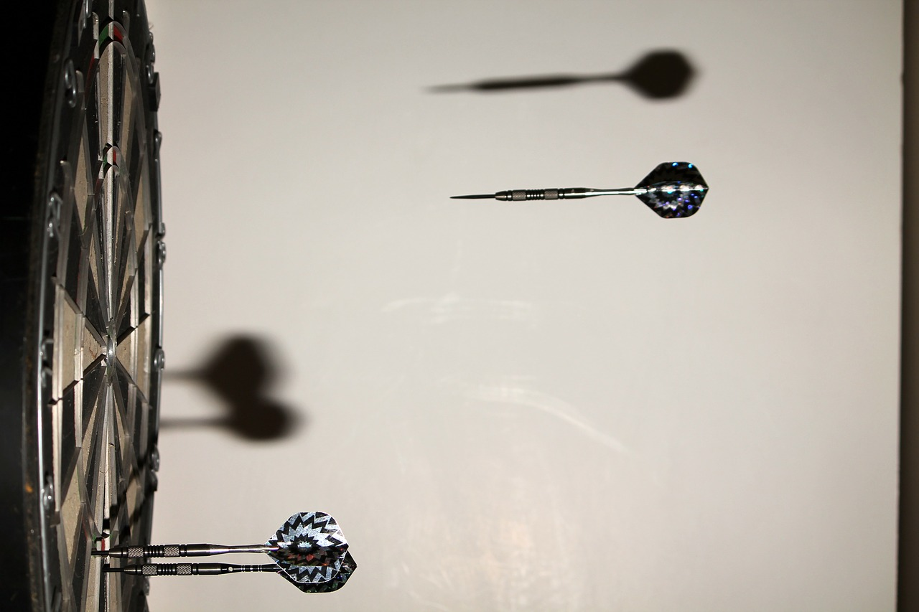
Pohyb
► Mechanika – rozdělení
► Kinematika – mechanický pohyb
► Cvičení: doplňte popis situace
► Vztažné soustavy
► Shrnutí
► Charakter a velikost fyzikální veličiny
Obr. 1

Slide 3
Mechanika – rozdělení
Nejstarší obor fyziky. Proč?
Zabývá se přirozenou vlastností všech živých i neživých těles - pohybem.
Pohybem, bez znalosti jeho příčin,
se zabývá kinematika.
Rozděluje a popisuje různé druhy pohybu.
Jaké druhy pohybu si pamatujete ze ZŠ?
Příčiny pohybu a pohybových změn
(např. zrychlení, zpomalení,)
zkoumá dynamika.
Např.: zrychlený, přímočarý pohyb při volném pádu.
Podle druhu skupenství zkoumaných těles rozlišujeme:
mechaniku pevných těles
a mechaniku tekutin (tekutin a plynů)
Notes:
875 517

Slide 4
Kinematika –mechanický pohyb
Co je mechanický pohyb?
Zda se tělesa okolo nás pohybují nebo jsou v klidu, potřebujeme bezpečně určit. Jinak by byl náš vlastní, sebemenší pohyb, plný nebezpečí.
Jak poznáme, kdy jsou okolní tělesa (nebo mi sami) v pohybu nebo v klidu?
Nápověda:
Co se mění (nemění) mezi námi a tělesem (tělesy), když je těleso v klidu nebo v pohybu?
spustit
spustit
Mezi obdélníkem a oválem se změnila vzdálenost.
Jak je to, ale v případě, když se tělesa pohybují stejně rychle
a navíc, ve stejném směru?

Slide 5
Cvičení: doplňte popis situace
Vzdálenost se mezi námi a tělesem:
vzdalujeme se od tělesa
nepohybujeme se
zmenšuje
pohybujeme se stejnou rychlostí a stejným směrem jako těleso
zvětšuje
přibližujeme se k tělesu
zůstává stejná
těleso se nepohybuje
těleso se vzdaluje
těleso se přibližuje
ZOBECNĚNÍ
Vzájemný pohyb nebo klid mezi tělesy posuzujeme podle změny vzdálenosti mezi nimi.
U těles mezi nimiž dochází k pohybu, se mění vzdálenost.

Slide 6
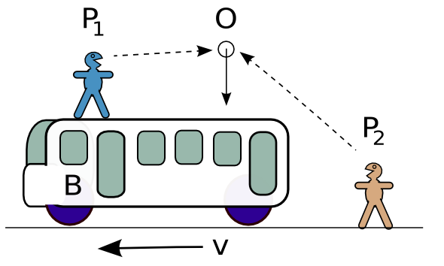
Vztažné soustavy
Obr. 2
Dvě různé vztažné soustavy: Pozorovatel P1 sleduje polohu tělesa O vůči autobusu, zatímco pozorovatel P2 sleduje pohyb tělesa vůči zemskému povrchu.
Pozorovatel P1 - těleso O se od pozorovatele vzdaluje, autobus je vůči pozorovateli klidu.
Pozorovatel P2 - těleso O je vzhledem k pozorovateli v klidu, autobus se od pozorovatele vzdaluje

Slide 7
Shrnutí
Klid nebo pohyb tělesa (těles) určujeme vzhledem k jiným tělesům (tělesu).
Budeme-li v uzavřeném prostoru, bez možnosti vidět okolní tělesa, mimo náš prostor, nebudeme schopni určit zda se pohybujme nebo jsme v klidu.
Neexistuje těleso, které je v absolutním klidu nebo pohybu.
Přestože sedíme v úplném klidu na své židli, Země nás unáší vesmírem rychlostí km/s a navíc rotujeme se Zemí okolo její osy. Další pohyby nalezneme budeme-li uvažovat další vesmírná tělesa nebo tělesa pohybující v našem okolí.
Klid nebo pohyb těles je vždy relativní.
Určení pohybového stavu těles (klidu nebo pohybu) závisí na volbě vztažné soustavy.
Podle volby vztažné soustavy mohou různí pozorovatelé popisovat pohybový stav jednoho a téhož tělesa odlišně.

Slide 8
Citace
Obr. 1 ANONYMOUS. Šipka, Tím Svým Debilním, Pohyb - Volně dostupný obrázek - 103020[online]. [cit. 20.8.2012]. Dostupný na WWW: http://pixabay.com/cs/%C5%A1ipka-t%C3%ADm-sv%C3%BDm-debiln%C3%ADm-pohyb-103020/
Obr. 2 ARIMASEN, Nein. Soubor:Bus-Inertial.png – Wikipedie [online]. [cit. 20.8.2012]. Dostupný na WWW: http://cs.wikipedia.org/wiki/Soubor:Bus-Inertial.png

